Slide 1
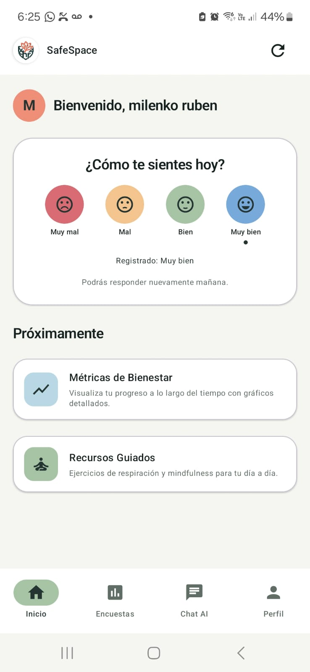



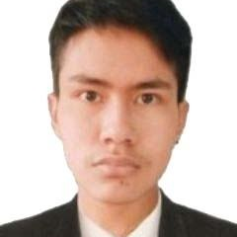
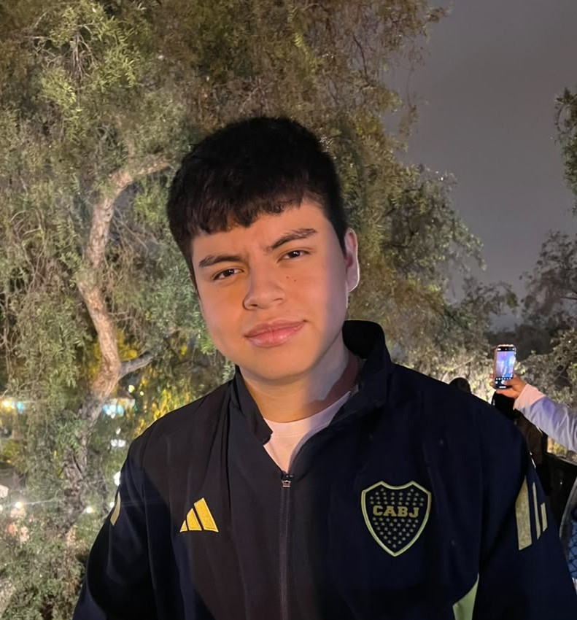

AVANCE 1 · 2026-20
SafeSpace
Bienestar laboral y comunicación segura
Diseño de Experimentos de Ingeniería de Software
Ingeniería de Software · UPC · NRC 9097
The Successful Ones Corp
Una experiencia para empleados y RR. HH.
Mauricio
Pajés León
Milenko
Cayanchi Avila
Diego
Ávalos Cordova
Jose
Asto Jacome
Alexther
Diaz Martinez
Jean Niels
Arizabal Condori

Slide 2
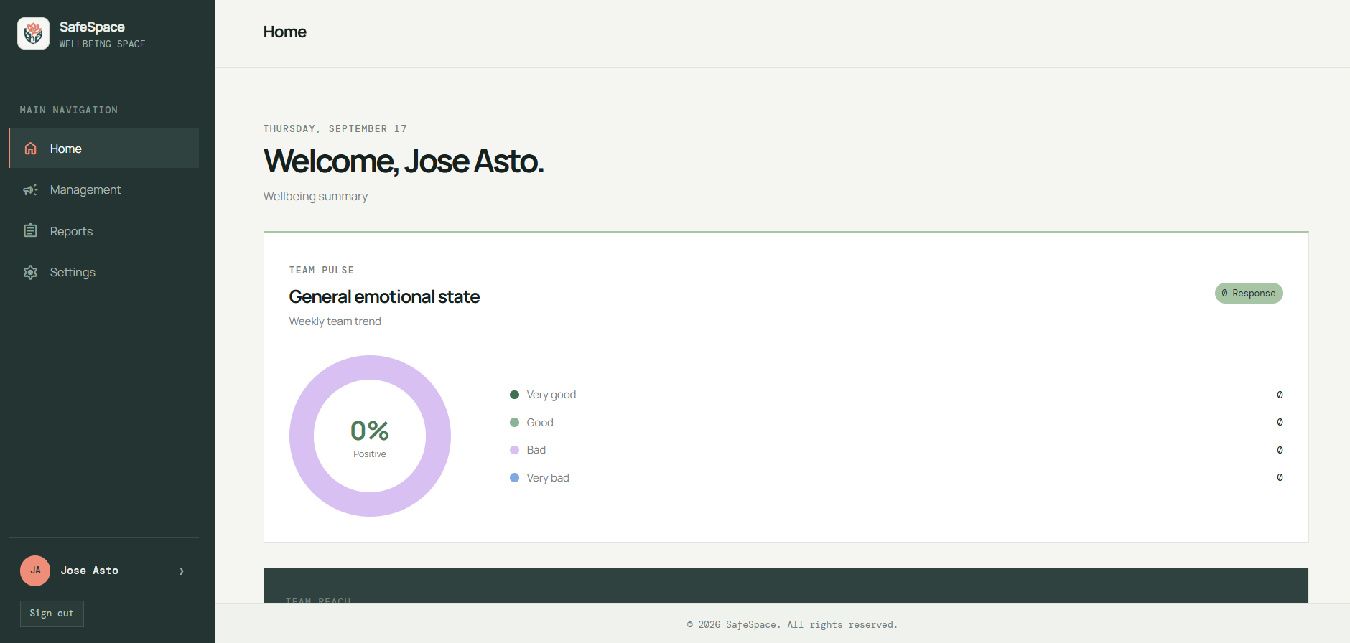
01 · CONTEXTO
02
Un problema de confianza y seguimiento
Los empleados necesitan un canal seguro para comunicar situaciones sensibles. RR. HH. necesita información ordenada para responder a tiempo.
Problema
Propuesta
La información se dispersa y comunicar un problema puede generar desconfianza.
SafeSpace centraliza bienestar, encuestas, reportes y orientación con privacidad.
RR. HH.
Empleados
SafeSpace · Avance 1

Slide 3
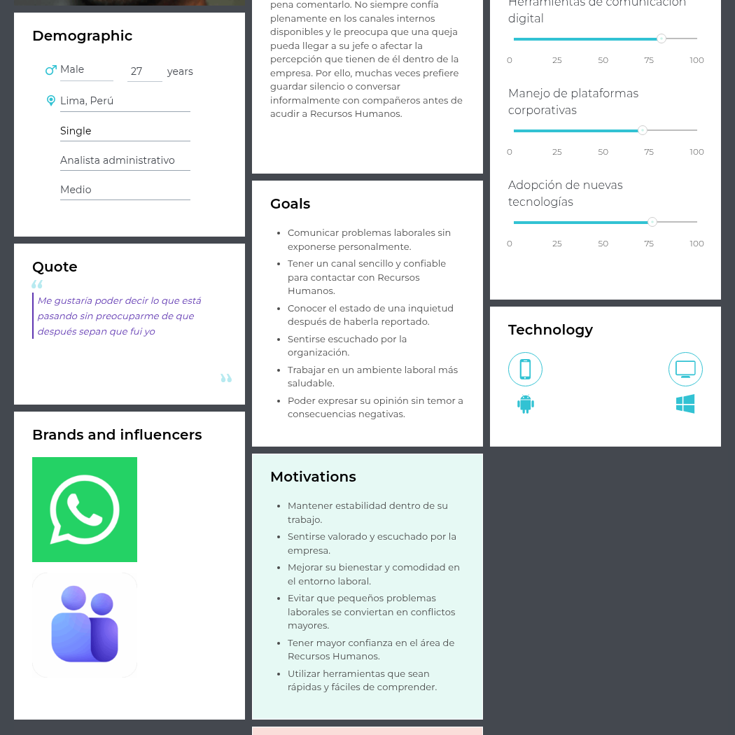
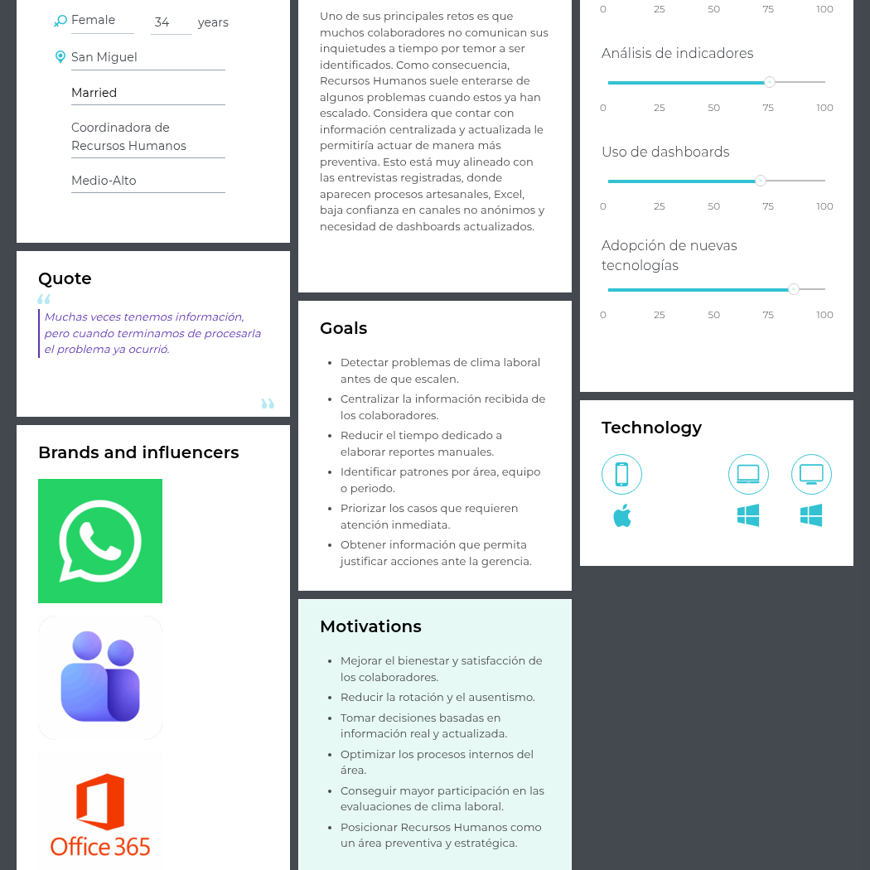
02 · INVESTIGACIÓN
03
Dos usuarios, una necesidad de confianza
Las entrevistas y el análisis de necesidades orientan la solución hacia dos experiencias complementarias.
Necesita privacidad, una forma sencilla de reportar situaciones y seguimiento sin exponerse.
Necesita una vista clara del clima laboral, encuestas accionables y gestión de casos.
Privacidad
Seguimiento
Resumen
Acción
Andrés · empleado
Beatriz · RR. HH.
Hipótesis Lean UX
Un canal confidencial con seguimiento facilita que los empleados comuniquen sus inquietudes y que RR. HH. actúe con evidencia.
SafeSpace · Avance 1

Slide 4
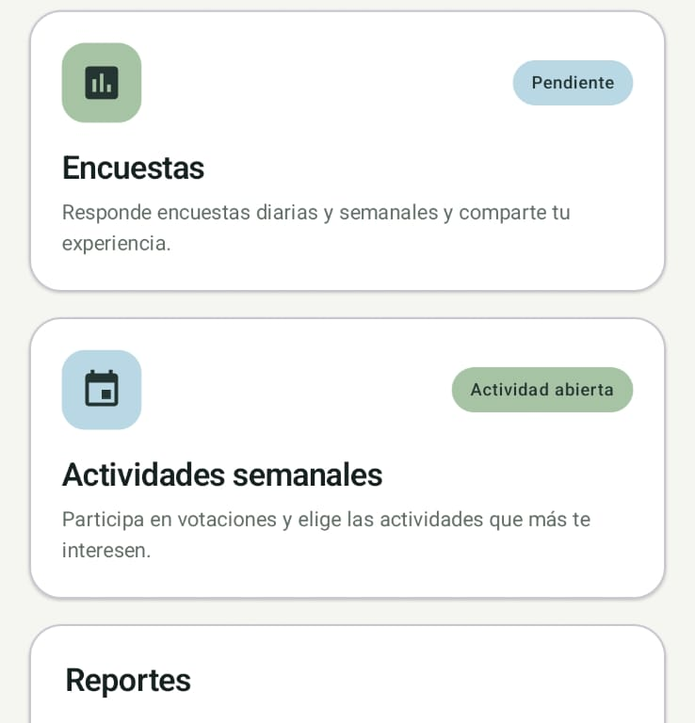
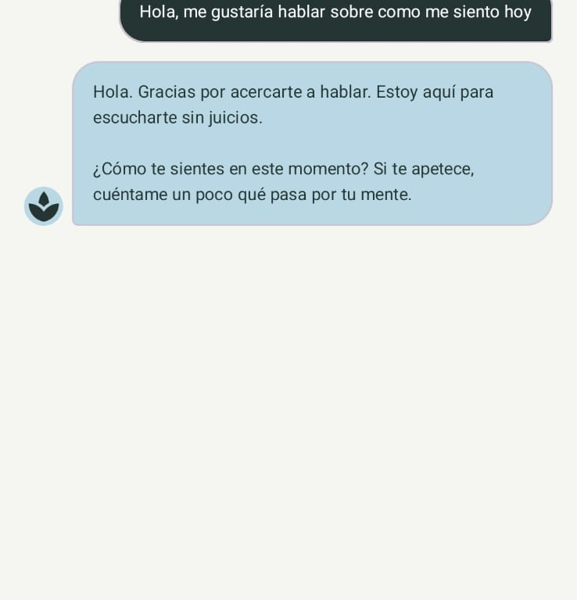
03 · SOLUCIÓN
04
Un flujo que acompaña al usuario
SafeSpace conecta el registro diario, la participación y la orientación en una sola experiencia.
01
Registrar
02
Participar
03
Orientarse
El empleado expresa cómo se siente hoy.
Responde encuestas y vota en actividades.
Recibe apoyo conversacional privado.
SafeSpace · Avance 1

Slide 5
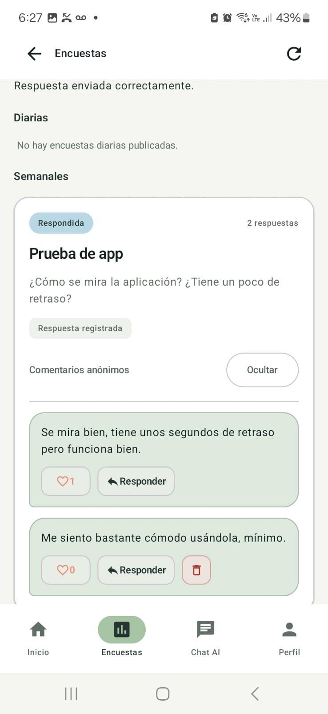
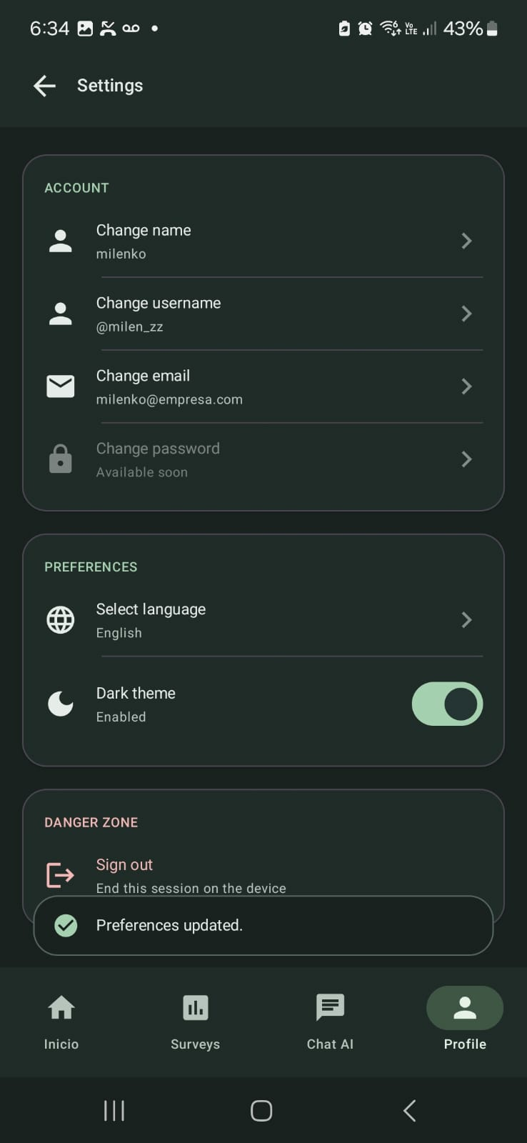
04 · PRODUCTO MÓVIL
05
La experiencia del empleado ya está en marcha
La aplicación Android reúne bienestar diario, encuestas, comentarios, actividades, perfil y Chat AI.
Flujos visibles
• Registro de ánimo
• Encuestas y respuesta registrada
• Comentarios, likes y respuestas
• Actividad semanal y cambio de voto
• Perfil, idioma y tema oscuro
• Conversación privada con IA
Kotlin · Jetpack Compose · SDK 36
SafeSpace · Avance 1

Slide 6
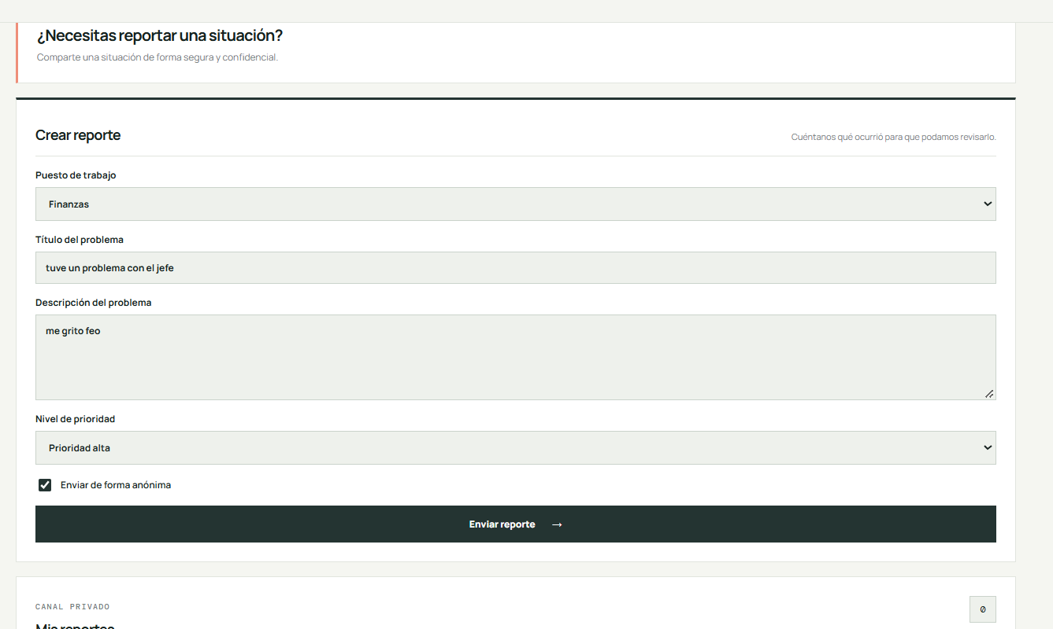
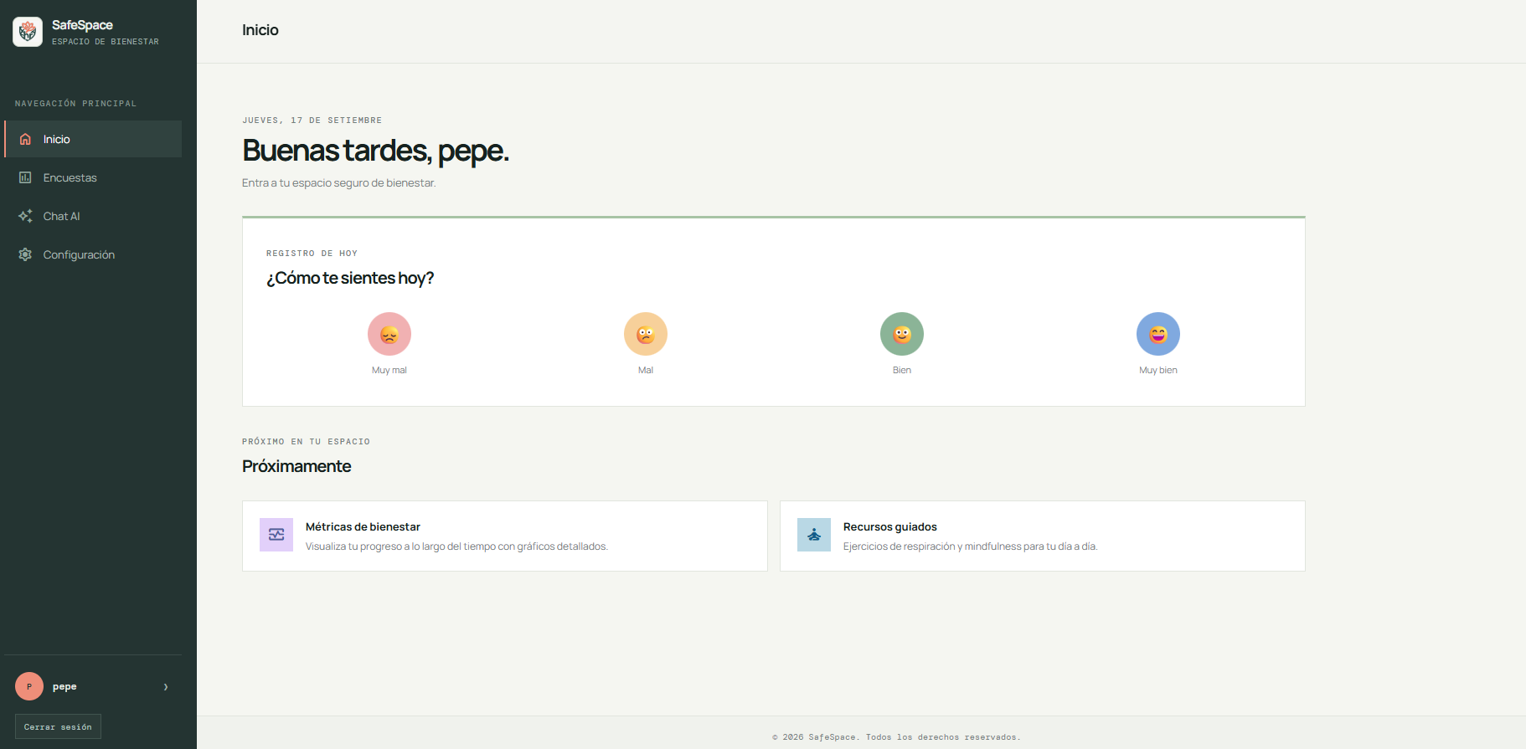
05 · FRONTEND WEB
06
Participación y seguimiento desde la web
El frontend web permite que los empleados respondan, reporten y consulten su actividad en un espacio único.
Estado de ánimo
Reporte confidencial
React · Vite · TypeScript · Vercel
La vista de reportes permite conservar el carácter anónimo cuando el usuario lo elige.
SafeSpace · Avance 1

Slide 7
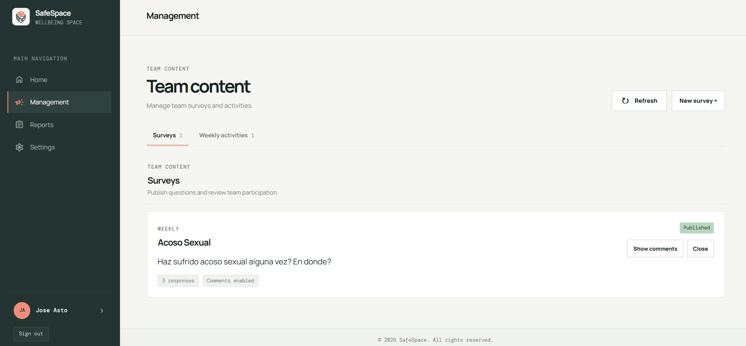
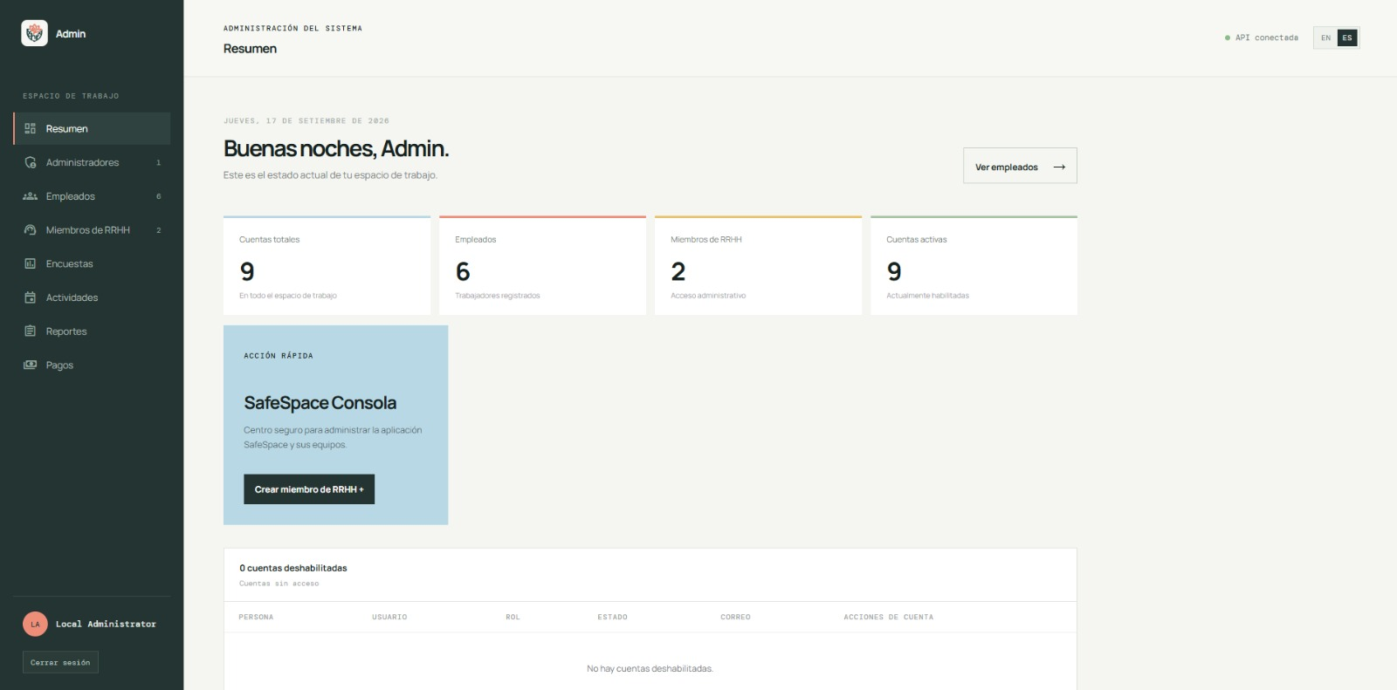
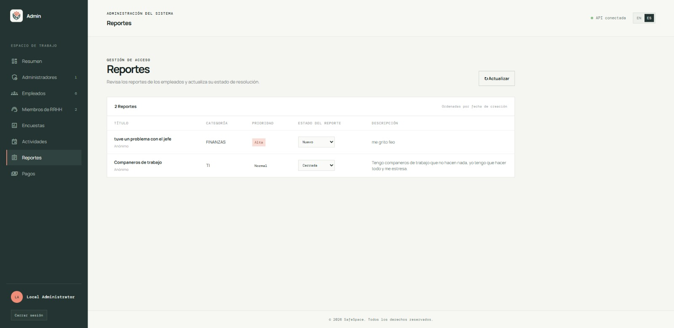
06 · GESTIÓN
07
RR. HH. y administración trabajan con evidencia
Las vistas de gestión concentran encuestas, actividades, reportes, cuentas y planes en función del rol.
Encuestas y comentarios
Resumen de cuentas y actividad
Seguimiento de situaciones
Spring Boot · roles EMPLOYEE, HR_MEMBER y SYSTEM_ADMIN
SafeSpace · Avance 1

Slide 8
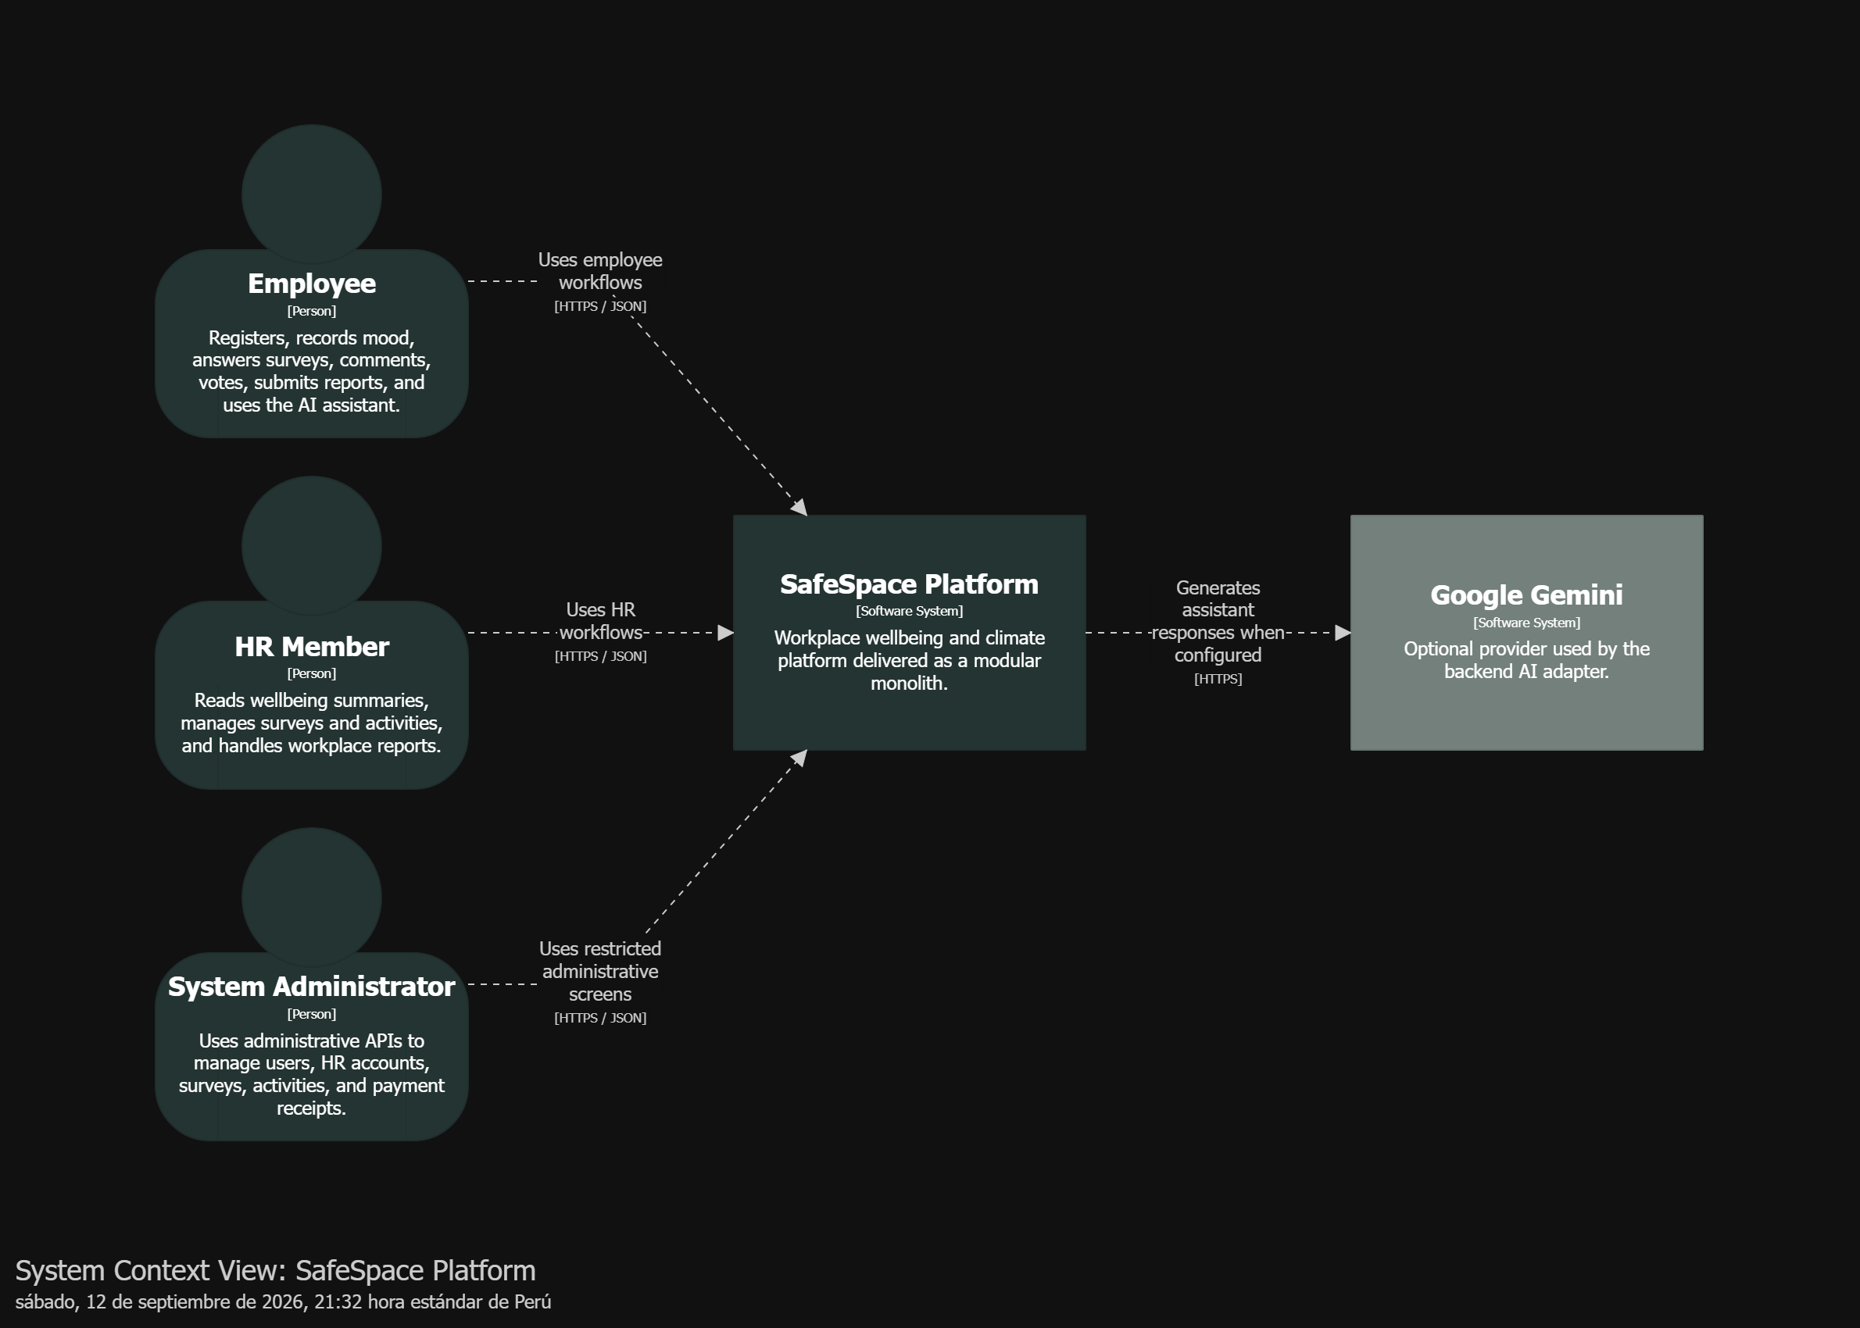
07 · ARQUITECTURA
08
Una API compartida con persistencia en Firestore
Web y Android consumen una API REST en Spring Boot. La API centraliza reglas, permisos y conexión con Firestore.
Java 21
Spring Boot 3.5.5
Firestore
La arquitectura mantiene separados los contextos de autenticación, perfil, mood, encuestas, comentarios, actividades, reportes, IA, pagos y administración.
Persistencia actual
Firebase Firestore
API REST + Bearer JWT
Gemini opcional para Chat AI
SafeSpace · Avance 1

Slide 9
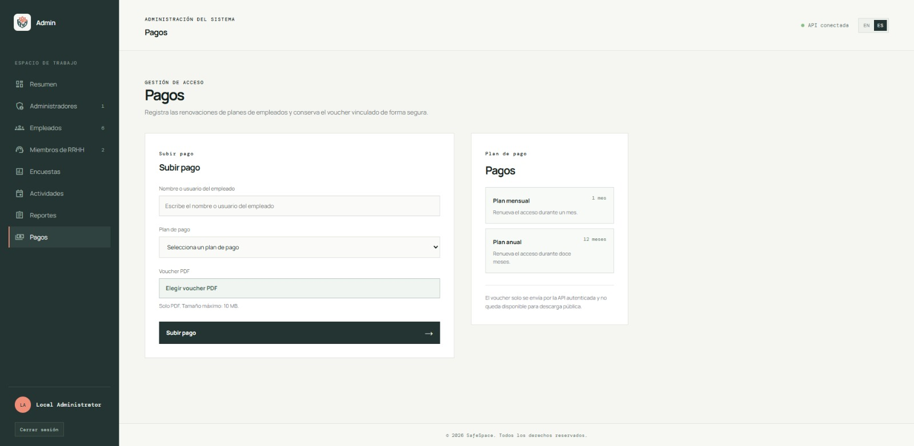
08 · IMPLEMENTACIÓN
09
Un producto distribuido por capas
Landing
Vercel
Presenta la propuesta y el valor de SafeSpace.
Frontend web
Vercel
Participación, reportes y preferencias.
Admin
Vercel
Cuentas, encuestas, actividades y pagos.
Android
APK/AAB
Experiencia móvil del empleado.
Backend
Render
Reglas de negocio y API REST.
La distribución móvil se documenta con el APK/AAB compartido y el repositorio Android.
SafeSpace · Avance 1

Slide 10
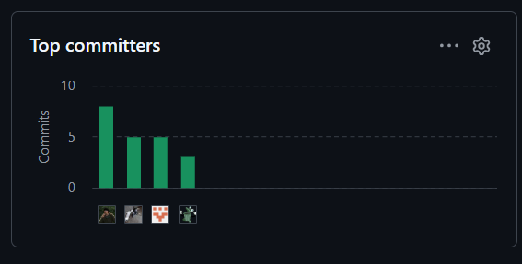
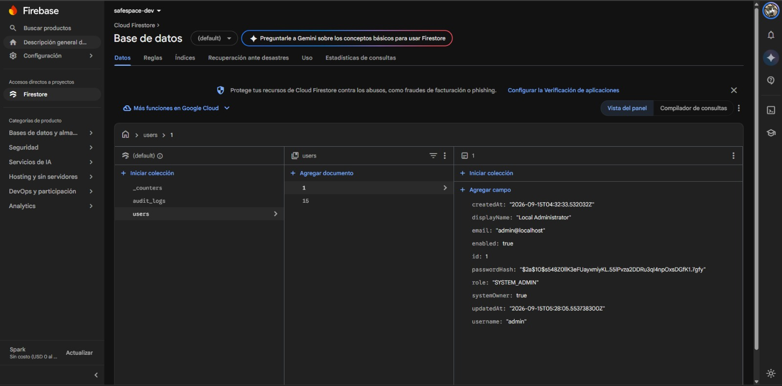
09 · EVIDENCIA
10
El avance se puede revisar en artefactos reales
La evidencia combina interfaces ejecutables, repositorios, despliegues y colaboración del equipo.
Colaboración en GitHub
Persistencia verificada
La documentación mantiene la trazabilidad entre historias, versiones y evidencias visuales.
SafeSpace · Avance 1

Slide 11
CIERRE DEL AVANCE
SafeSpace convierte una necesidad sensible en una experiencia concreta.
El producto integra bienestar diario, participación, reportes y acompañamiento con una arquitectura web, móvil y backend coherente.
Siguiente foco
Consolidar el video About the Product y continuar la validación con usuarios.
SafeSpace
Avance 1 · 2026-20

Slide 12
10 · PRODUCT BACKLOG
22 historias
7 épicas
US01
US02
US04
…
US22
El backlog queda al final para cerrar la presentación con el alcance funcional del producto.
SafeSpace · Avance 1

Slide 13
10 · PRODUCT BACKLOG
13
Épicas y cobertura funcional
El backlog organiza la solución desde el acceso hasta el acompañamiento con IA.
Épica | Objetivo | Historias
EP01 · Acceso e identidad | Registro, autenticación, perfil y administración de usuarios | US01, US02, US04, US05
EP02 · Bienestar | Registro diario y resumen administrativo del estado de ánimo | US06, US07
EP03 · Encuestas | Encuestas, respuestas, comentarios y reacciones | US08–US13
EP04 · Actividades | Votaciones semanales y gestión de actividades | US14–US16
EP05 · Reportes | Reportes identificados o anónimos y seguimiento | US17–US19
EP06 · Pagos | Planes y comprobantes de pago | US20
EP07 · IA | Conversaciones privadas y mensajes de orientación | US21, US22
SafeSpace · Product Backlog

Slide 14
10 · PRODUCT BACKLOG
14
Historias de usuario · EP01–EP03
ID | Historia de usuario | Épica
US01 | Registro de empleados | EP01
US02 | Inicio de sesión con credenciales | EP01
US04 | Actualización de perfil y preferencias | EP01
US05 | Administración de usuarios | EP01
US06 | Registro diario de estado de ánimo | EP02
US07 | Resumen administrativo de estado de ánimo | EP02
US08 | Consulta de encuestas publicadas | EP03
US09 | Respuesta única a una encuesta | EP03
US10 | Gestión operativa de encuestas | EP03
US11 | Administración avanzada de encuestas | EP03
US12 | Comentarios anidados en encuestas | EP03
US13 | Like de comentarios | EP03
SafeSpace · Product Backlog

Slide 15
10 · PRODUCT BACKLOG
15
Historias de usuario · EP04–EP07
ID | Historia de usuario | Épica
US14 | Consulta de actividades abiertas | EP04
US15 | Votación y cambio de voto | EP04
US16 | Gestión de actividades semanales | EP04
US17 | Creación de reportes anónimos o identificados | EP05
US18 | Consulta de reportes propios | EP05
US19 | Revisión y actualización de reportes | EP05
US20 | Registro de planes y comprobantes de pago | EP06
US21 | Conversaciones con la IA | EP07
US22 | Envío de mensajes al asistente | EP07
Las historias técnicas se gestionan fuera de este resumen funcional y se mantienen en el Capítulo III.
SafeSpace · Product Backlog

